Slide 1
Apresentação Parcial 18/10
Tokyo Drift Simulator
Desenvolvimento De Jogos E Simuladores - DJ28CP
Alunos: Daniel Augusto Muller Gabriel Junges Baratto

Slide 2
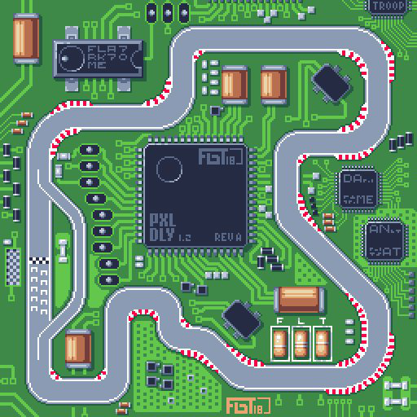
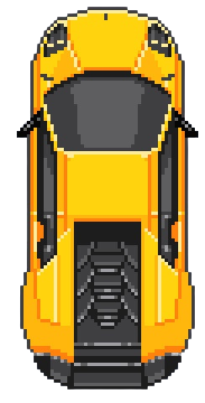
INTRODUÇÃO
Breve descrição do jogo
Tokyo Drift Simulator
Jogo de corrida 2D
Visão Top-Down
WASD e setas
2 Jogadores (locais)
Contagem de voltas
Sprite escolhida para o carro
Exemplo de pista de corrida top-down

Slide 3
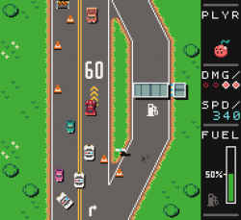
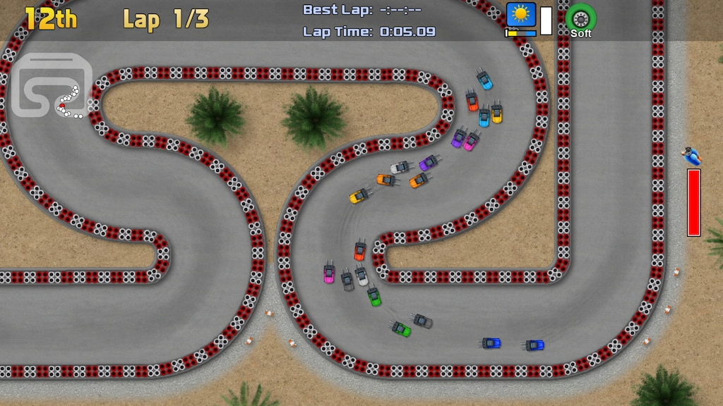
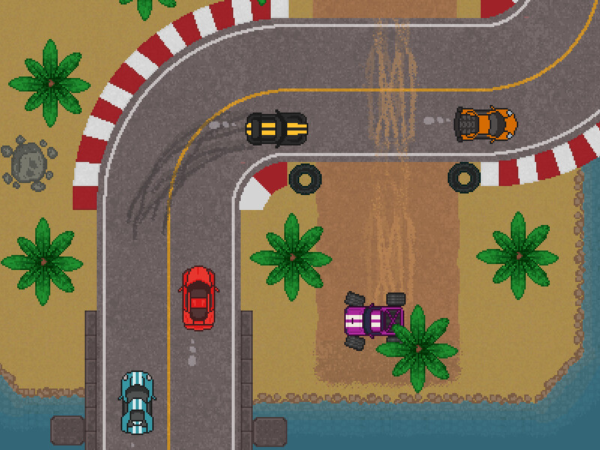
INSPIRAÇÕES
Ultimate Racing 2D - Steam

Slide 4


BIBLIOTECAS UTILIZADAS
Para a implementação do jogo, serão utilizadas as bibliotecas e ferramentas:
Tiled
Libgdx (Java)

Slide 5
CONCEITOS UTILIZADOS
Serão utilizados os seguintes conceitos que foram abordados na disciplina:
Câmera
Temporizadores
Interação entre personagens e terreno
Texturas e Sprites
Contagem de pontos (voltas)
Tratamento de entradas

Slide 6
Apresentação Parcial 18/10
Tokyo Drift Simulator
Desenvolvimento De Jogos E Simuladores - DJ28CP
Alunos: Daniel Augusto Muller Gabriel Junges Baratto

